Slide 1
Международный бизнес
Занятие 4
ТРАНСНАЦИОНАЛЬНЫЕ
КОРПОРАЦИИ
Государственный университет аэрокосмического приборостроения,
Кафедра 83

Slide 2
Вопросы
Транснациональные корпорации (ТНК) и транснациональные банки (ТНБ): роль в мировом хозяйстве. Понятие ТНК, виды.
Причины возникновения ТНК
Страны базирования и принимающие страны. Отрицательные черты воздействия ТНК на экономику принимающей страны
Регулирование деятельности ТНК

Slide 3
Транснациональная корпорация
Использует международный подход при поиске заграничных рынков
Использует международный подход при размещении производства
Использует комплексную глобальную философию бизнеса, предусматривающую хозяйственную деятельность как внутри страны происхождения, так и за её пределами
Может иметь разнообразную организацию, различные формы и структуры
Источник: Пивоваров С.Э., Максимцев И.А., Тарасевич Л.С. Международный менеджмент, 5-е издание. СПб.: Питер, 2013, с.80.

Slide 4
Первые транснациональные корпорации
Орден Тамплиеров (1118 г.) можно назвать первым транснациональным банком
Британская Ост-Индская компания (1600 г.)
Голландская Ост-Индская компания (1602 г.) была первой акционерной компанией, имела квази-государственные полномочия: вести войну, участвовать в политических спорах, чеканить монету, создавать колонии
Источник: Википедия

Slide 5
Международный маркетинг
Имеется целая научная дисциплина, которая изучает, как именно корпорации выходят на международный рынок
Есть несколько соответствующих теоретических моделей, разработанных более 40 лет назад
Далее будут рассмотрены две логические конструкции для корпораций, немного похожие на SWOT-анализ малой инновационной фирмы

Slide 6
Матрица выбора способов выхода на международные рынки
ПРИВЛЕКАТЕЛЬНОСТЬ ИНВЕСТИРОВАНИЯ
max
min
max
Собственное предприятие за границей
Сборка
Франчайзинг
Создание совместного предприятия
Подрядная
кооперация
Контракт на продажу лицензии
ЗАТРАТЫ ПРИ ВЫХОДЕ НА РЫНОК
Создание представи-тельства
Управление по
контракту
Экспорт через агентов
Источник: конспект лекций по международному маркетингу преподавателя Лебедева Б.М.
min

Slide 7
Стратегии проникновения
ЗАРУБЕЖНОЕ ПРОИЗВОДСТВО
ЭКСПОРТ
Лицензирование
Франчайзинг
Пр-во по контракту
Сборка
Местное пр-во
Косвенный
Прямой (собственное предприятие)
РЕШЕНИЕ?
АНАЛИЗ ПРОНИКНОВЕНИЯ
СТРАТЕГИИ СОБСТВЕННОСТИ
Прибыльность
Издержки
Активы
Продажи
Риски
Союзы
Совместные предприятия
Стратегия ухода
Источник: конспект лекций по международному маркетингу преподавателя Лебедева Б.М.

Slide 8
Эволюционные модели интернационализации компании
Модель Йохансона-Вальме
Модель Билки-Тесара
Модель Кавусгила
Модель Чинкоты
Все эти модели разработаны 40 лет назад
Разница между ними в том, какие конкретно фирмы изучались
Результаты исследований очень похожи

Slide 9
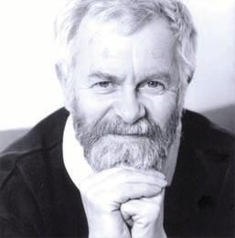
Ян Йохансон
Почётный профессор кафедры исследования бизнеса университета Уппсалы (Швеция)
Исследовал экспорт шведских сталелитейных, целлюлозно-бумажных, инжиниринговых фирм
Источники: https://katalog.uu.se/profile/?id=XX417, 14.09.2021
Johanson J., Vahlne J. The Internationalization Process of the Firm—A Model of Knowledge Development and Increasing Foreign Market Commitments//Journal of International Business Studies volume 8, pages23–32 (1977)

Slide 10
Модель Йохансона/Вальме
Стадия 1: фирма регулярно не экспортирует
Стадия 2: экспорт через агентов
Стадия 3: торговое дочернее предприятие
Стадия 4: собственное зарубежное производство
В таблице рассмотрены фирмы Volvo, Sandvik, Atlas Copco, Facit
Стадии необязательно идут по порядку
Источник: Johanson J., Vahlne J. The Internationalization Process of the Firm—A Model of Knowledge Development and Increasing Foreign Market Commitments//Journal of International Business
Studies, 1977, volume 8, pages 24 -25

Slide 11
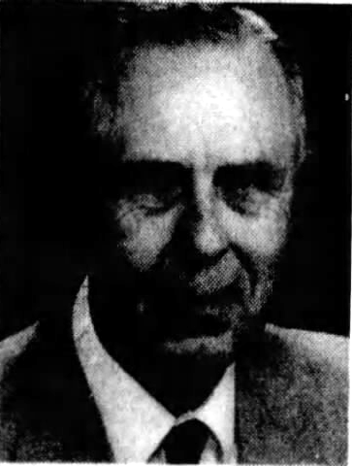
Уоррен Билки (1920-1991)
Почётный профессор международного бизнеса в Университете Висконсина-Мэдисон
В 1974 году разослал анкеты в адрес 816 промышленных фирм в штате Висконсин (США)
Источники: Wisconsin State Journal, Madison, Wisconsin, 08 Dec 1991, Sun, Page 53;
Warren J. Bilkey W.J., Tesar G. The Export Behavior of Smaller-Sized Wisconsin Manufacturing Firms//
Journal of International Business Studies volume 8, pages 93–98 (1977)

Slide 12
Стадии в модели Билки/Тесара
Если придёт заказ из-за границы, менеджмент даже не будет его выполнять
Заказ за границу выполнят, но исследовать возможности дальнейшего экспорта не будут
Менеджмент активно начинает исследовать экспортные возможности
Экспериментальные поставки в какую-то психологически близкую страну
Источник: Warren J. Bilkey W.J., Tesar G. The Export Behavior of Smaller-Sized Wisconsin Manufacturing Firms//Journal of International Business Studies, 1977, volume 8, page 93

Slide 13
Стадии в модели Билки/Тесара
5. Фирма привыкает экспортировать в «психологически близкую» страну, приспосабливается и оптимизирует свой экспорт под обменный курс, пошлины и т.д.
6. Менеджмент исследует возможность осуществлять поставки в дополнительные страны, которые психологически ощущаются, как более далёкие
Источник: Warren J. Bilkey W.J., Tesar G. The Export Behavior of Smaller-Sized Wisconsin Manufacturing Firms//
Journal of International Business Studies, 1977, volume 8, page 93

Slide 14
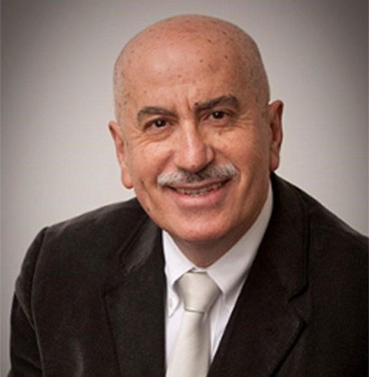
Тамер Кавусгил
Профессор государственного университета штата Джорджия, руководитель университета Сабанчи (Стамбул)
Обобщил результаты Йохансона и Билки с результатами исследований в Австралии, Великобритании, Небраске
Источники: https://rbr.business.rutgers.edu/author/s-tamer-cavusgil, 14.09.2021
Cavusgil T. On the internationalization process of firms//European Research, Volume 8, Number 6, November 1980, pages 273-281

Slide 15
Стадии в модели Кавусгила
Маркетинг только внутри страны: фирма занимается только «домашним» рынком
Предэкспортная стадия: фирма преднамеренно ищет информацию и оценивает возможности экспорта
Начало экспериментальной международной деятельности
Систематическое расширение активности за границей
Распределение ресурсов уже исходя из международных возможностей
Источник: Cavusgil T. On the internationalization process of firms//European Research, Volume 8, Number 6, November 1980, page 275

Slide 16
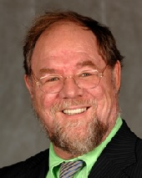
Майкл Чинкота
Родился в Германии, профессор университета Джорджтауна (США, Вашингтон)
Опросил 1019 американских фирм в обрабатывающей промышленности, в сфере авионики и в сфере производства инструментов
Источники: https://gufaculty360.georgetown.edu/s/contact/00336000014Rf5CAAS/michael-czinkota, 14.09.2021; https://en.wikipedia.org/wiki/Michael_Czinkota, 14.09.2021
Czinkota, Michael R., and Wesley J. Johnston. "Segmenting US firms for export development." Journal of Business Research 9.4 (1981): 353-365.

Slide 17
Стадии в модели Чинкоты
Стадия | Экспорт в прошлом | Текущий экспорт | Будущий экспорт | Объём экспорта
 | (% продаж) |  |  | USD
Нежелание | 0 | 0 | 0
Нет интереса | <5% | <5% | <5%
Есть интерес | <5% | <5% | >5%
Эксперимент |  | >5% | >5%
Опытный экспортёр | >5% | >5% | >5% | <100 000
Опытный крупный экспортёр | >5% | >5% | >5% | >100 000
Источник: Czinkota M.,Johnston W. Segmenting US firms for export development//Journal of Business Research 9.4 (1981): page 356.

Slide 18
Особенности управления ТНК
Применяется глобальный подход к бизнесу с целью поиска новых рыночных возможностей, оценки возможных угроз, поиска новых ресурсов (включая человеческие и финансовые)
Необходимо стремиться закрепить присутствие компании на ключевых страновых и региональных рынках
Ориентация на поиск общих черт, присущих различным географическим рынкам
Источник: Пивоваров С.Э., Максимцев И.А., Тарасевич Л.С. Международный менеджмент, 5-е издание. СПб.: Питер, 2013, с.80.

Slide 19
Страна базирования и принимающие страны
Страна базирования ТНК – это страна, где расположена её штаб-квартира
Принимающие страны – это страны, в которых размещена собственность корпорации
Для определения ТНК используется Индекс транснационализации (Transnationality Index, TNI)
TNI – это невзвешенная средняя трёх отношений: иностранных активов к общим активам, иностранных продаж к общим продажам и иностранных работников к общему числу работников
Источник: Википедия, UNCTAD World Investment Report 2017, p.28

Slide 20

Индекс транснационализации
A_{F}/A – отношение иностранных активов к общим активам
S_{F}/S – отношение иностранных продаж к общим продажам
E_{F}/E – отношение иностранных работников к общему числу работников
Источник: Википедия, UNCTAD World Investment Report 2017, p.28

Slide 21
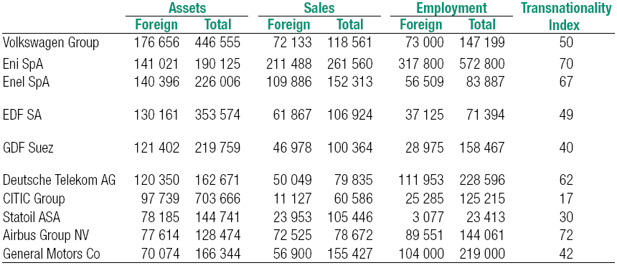
ТОП-10 нефинансовых ТНК с государственным участием
Активы и продажи – в миллионах долларов, количество работников – в единицах
Источник: World Investment Report 2015, p.17

Slide 22


Рассчитаем TNI для китайской CITIC Group

Slide 23
ТОП-100 нефинансовых ТНК в порядке убывания стоимости иностранных активов (2016, млн. долл)
 | Corporation | Home | Assets |  | TNI (Per cent)
 |  |  | Foreign | Total
1 | Royal Dutch Shell plc | United Kingdom | 349 720 | 411 275 | 74,3
2 | Toyota Motor Corporation | Japan | 303 678 | 435 958 | 60,2
3 | BP plc | United Kingdom | 235 124 | 263 316 | 74,9
4 | Total SA | France | 233 217 | 243 468 | 80,9
5 | Anheuser-Busch InBev NV | Belgium | 208 012 | 258 381 | 82,1
6 | Volkswagen Group | Germany | 197 254 | 431 888 | 60,3
7 | Chevron Corporation | United States | 189 116 | 260 078 | 57,9
8 | General Electric Co | United States | 178 525 | 365 183 | 56,8
9 | Exxon Mobil Corporation | United States | 165 969 | 330 314 | 52,1
Источник: World Investment Report 2017, Annex Table 24, http://unctad.org/en/Pages/DIAE/World%20Investment%20Report/Annex-Tables.aspx, 10 марта 2018 г.

Slide 24
ТОП-100 нефинансовых ТНК в порядке убывания стоимости иностранных активов (2016, млн. долл)
 | Corporation | Home | Assets |  | TNI (Per cent)
 |  |  | Foreign | Total
10 | Softbank Corp | Japan | 145 611 | 220 296 | 62,5
11 | Vodafone Group Plc | United Kingdom | 143 574 | 165 367 | 81,4
12 | Daimler AG | Germany | 138 967 | 256 127 | 59,6
13 | Honda Motor Co Ltd | Japan | 130 067 | 169 537 | 77,6
14 | Apple Computer Inc | United States | 126 793 | 321 686 | 47,9
15 | BHP Billiton Group Ltd | Australia | 118 953 | 118 953 | 79,1
16 | Nissan Motor Co Ltd | Japan | 116 612 | 164 734 | 70,1
17 | Siemens AG | Germany | 115 251 | 140 309 | 65,9
18 | Enel SpA | Italy | 111 240 | 164 010 | 55,3
19 | CK Hutchison Holdings Limited | Hong Kong, China | 110 515 | 130 677 | 84,5
Источник: World Investment Report 2017, Annex Table 24, http://unctad.org/en/Pages/DIAE/World%20Investment%20Report/Annex-Tables.aspx, 10 марта 2018 г.

Slide 25
ТОП-100 нефинансовых ТНК в порядке убывания стоимости иностранных активов (2016, млн. долл)
 | Corporation | Home | Assets |  | TNI (Per cent)
 |  |  | Foreign | Total
20 | Mitsubishi Corporation | Japan | 107 860 | 140 879 | 62,5
21 | Glencore Xstrata PLC | Switzerland | 107 077 | 124 600 | 74,9
22 | Telefonica SA | Spain | 106 765 | 130 327 | 78,5
23 | Eni SpA | Italy | 106 408 | 131 280 | 58,8
24 | Nestlé SA | Switzerland | 106 319 | 129 467 | 92,5
25 | BMW AG | Germany | 106 244 | 198 730 | 56,1
26 | Johnson & Johnson | United States | 104 274 | 141 208 | 65,0
27 | Deutsche Telekom AG | Germany | 102 176 | 156 514 | 60,2
28 | Iberdrola SA | Spain | 100 890 | 112 476 | 70,8
29 | Allergan PLC | Ireland | 94 512 | 128 986 | 55,4
30 | Rio Tinto PLC | United Kingdom | 89 177 | 89 263 | 99,3
Источник: World Investment Report 2017, Annex Table 24, http://unctad.org/en/Pages/DIAE/World%20Investment%20Report/Annex-Tables.aspx, 10 марта 2018 г.

Slide 26
ТОП-100 нефинансовых ТНК в порядке убывания стоимости иностранных активов (2016, млн. долл)
 | Corporation | Home | Assets |  | TNI (Per cent)
 |  |  | Foreign | Total
31 | Fiat Chrysler Automobiles | United Kingdom | 86 599 | 109 985 | 77,7
32 | Pfizer Inc | United States | 85 930 | 171 615 | 50,1
33 | EDF SA | France | 84 508 | 296 869 | 22,5
34 | Microsoft Corporation | United States | 82 992 | 193 468 | 46,7
35 | Mitsui & Co Ltd | Japan | 82 233 | 102 850 | 71,6
36 | Altice NV | Netherlands | 81 640 | 84 761 | 97,0
37 | Engie | France | 77 809 | 167 070 | 53,9
38 | ArcelorMittal | Luxembourg | 75 142 | 75 142 | 85,8
39 | Sanofi | France | 72 747 | 110 332 | 65,4
40 | Hon Hai Precision Industries | Taiwan Province of China | 70 797 | 79 991 | 83,5
Источник: World Investment Report 2017, Annex Table 24, http://unctad.org/en/Pages/DIAE/World%20Investment%20Report/Annex-Tables.aspx, 10 марта 2018 г.

Slide 27
ТОП-100 нефинансовых ТНК в порядке убывания стоимости иностранных активов (2016, млн. долл)
 | Corporation | Home | Assets |  | TNI (Per cent)
 |  |  | Foreign | Total
41 | The Coca-Cola Company | United States | 70 595 | 87 270 | 68,6
42 | Ford Motor Company | United States | 70 153 | 237 951 | 38,1
43 | Novartis AG | Switzerland | 67 487 | 130 124 | 67,8
44 | China National Offshore Oil Corp (CNOOC) ^{e} | China | 66 673 | 179 228 | 23,8
45 | Shire plc | Ireland | 66 615 | 67 035 | 91,9
46 | Airbus Group NV | France | 66 490 | 117 142 | 62,9
47 | Teva Pharmaceutical Industries Limited | Israel | 66 161 | 92 890 | 79,0
48 | Roche Group | Switzerland | 64 754 | 75 401 | 80,4
Источник: World Investment Report 2017, Annex Table 24, http://unctad.org/en/Pages/DIAE/World%20Investment%20Report/Annex-Tables.aspx, 10 марта 2018 г.

Slide 28
ТОП-100 нефинансовых ТНК в порядке убывания стоимости иностранных активов (2016, млн. долл)
 | Corporation | Home | Assets |  | TNI (Per cent)
 |  |  | Foreign | Total
49 | International Business Machines Corporation | United States | 63 897 | 117 470 | 69,6
50 | Samsung Electronics Co., Ltd. | Korea, Republic of | 63 704 | 217 714 | 55,1
51 | Procter & Gamble Co | United States | 62 718 | 127 136 | 52,4
52 | Orange SA | France | 62 623 | 99 787 | 51,3
53 | Amazon.com, Inc | United States | 61 177 | 83 402 | 62,7
54 | Nippon Telegraph & Telephone Corporation | Japan | 60 466 | 190 035 | 26,0
55 | Statoil ASA | Norway | 58 995 | 104 530 | 30,3
Источник: World Investment Report 2017, Annex Table 24, http://unctad.org/en/Pages/DIAE/World%20Investment%20Report/Annex-Tables.aspx, 10 марта 2018 г.

Slide 29
ТОП-100 нефинансовых ТНК в порядке убывания стоимости иностранных активов (2016, млн. долл)
 | Corporation | Home | Assets |  | TNI (Per cent)
 |  |  | Foreign | Total
56 | GlaxoSmithKline PLC | United Kingdom | 58 514 | 72 742 | 78,0
57 | BASF SE | Germany | 58 370 | 80 632 | 65,0
58 | Lafargeholcim Ltd | Switzerland | 54 886 | 73 381 | 74,9
59 | Wal-Mart Stores Inc | United States | 54 734 | 198 825 | 29,3
60 | Liberty Global plc | United Kingdom | 54 358 | 54 518 | 91,6
61 | General Motors Co | United States | 53 687 | 221 690 | 32,7
62 | ConocoPhillips | United States | 52 461 | 89772 | 52,0
63 | Unilever PLC | United Kingdom | 52 356 | 59 480 | 81,4
64 | Robert Bosch GmbH | Germany | 51 200 | 86 302 | 68,3
65 | Mondelez International, Inc. | United States | 50 917 | 61 538 | 81,7
Источник: World Investment Report 2017, Annex Table 24, http://unctad.org/en/Pages/DIAE/World%20Investment%20Report/Annex-Tables.aspx, 10 марта 2018 г.

Slide 30
ТОП-100 нефинансовых ТНК в порядке убывания стоимости иностранных активов (2016, млн. долл)
 | Corporation | Home | Assets |  | TNI (Per cent)
 |  |  | Foreign | Total
66 | John Swire & Sons Limited ^{e} | United Kingdom | 50 491 | 50 562 | 98,8
67 | AstraZeneca PLC | United Kingdom | 49 822 | 62 526 | 75,8
68 | Renault SA | France | 49 381 | 107 624 | 67,7
69 | Schlumberger Ltd | United States | 48 561 | 77 956 | 66,9
70 | Broadcom Limited | Singapore | 48 413 | 49 966 | 96,4
71 | Anglo American plc | United Kingdom | 48 216 | 50 149 | 96,0
72 | Petronas - Petroliam Nasional Bhd ^{e} | Malaysia | 47 912 | 139 868 | 42,5
73 | Marubeni Corporation | Japan | 47 511 | 61 675 | 67,0
74 | Repsol YPF SA | Spain | 46 745 | 68 356 | 69,5
75 | National Grid PLC | United Kingdom | 45 727 | 82 279 | 58,1
Источник: World Investment Report 2017, Annex Table 24, http://unctad.org/en/Pages/DIAE/World%20Investment%20Report/Annex-Tables.aspx, 10 марта 2018 г.

Slide 31
ТОП-100 нефинансовых ТНК в порядке убывания стоимости иностранных активов (2016, млн. долл)
 | Corporation | Home | Assets |  | TNI (Per cent)
 |  |  | Foreign | Total
76 | Christian Dior SA | France | 45 489 | 69 839 | 76,5
77 | Bayer AG | Germany | 45 422 | 86 685 | 46,6
78 | Nokia OYJ | Finland | 44 674 | 47 329 | 94,4
79 | Air Liquide SA | France | 44 155 | 46 503 | 84,2
80 | British American Tobacco PLC | United Kingdom | 44 007 | 48 969 | 84,9
81 | China COSCO Shipping Corp Ltd ^{e} | China | 43 076 | 55 642 | 49,8
82 | SAP SE | Germany | 42 635 | 46 671 | 92,5
83 | United Technologies Corporation | United States | 42 473 | 89 706 | 53,0
84 | Sumitomo Corporation | Japan | 42 258 | 69 411 | 60,6
Источник: World Investment Report 2017, Annex Table 24, http://unctad.org/en/Pages/DIAE/World%20Investment%20Report/Annex-Tables.aspx, 10 марта 2018 г.

Slide 32
ТОП-100 нефинансовых ТНК в порядке убывания стоимости иностранных активов (2016, млн. долл)
 | Corporation | Home | Assets |  | TNI (Per cent)
 |  |  | Foreign | Total
85 | Imperial Brands PLC | United Kingdom | 42 245 | 42 423 | 79,1
86 | Danone Groupe SA | France | 41 855 | 46 325 | 90,5
87 | RWE AG | Germany | 41 791 | 80 533 | 45,1
88 | Amgen Inc | United States | 41 199 | 77 626 | 42,1
89 | Schneider Electric SA | France | 41 093 | 44 114 | 91,4
90 | Hewlett-Packard Co | United States | 40 228 | 79 629 | 54,0
91 | Alphabet Inc | United States | 39 672 | 167 497 | 33,3
92 | Intel Corporation | United States | 39 392 | 113 327 | 54,3
93 | Volvo AB | Sweden | 37 948 | 44 020 | 86,8
94 | WPP PLC | United Kingdom | 37 765 | 42 561 | 88,4
Источник: World Investment Report 2017, Annex Table 24, http://unctad.org/en/Pages/DIAE/World%20Investment%20Report/Annex-Tables.aspx, 10 марта 2018 г.

Slide 33
ТОП-100 нефинансовых ТНК в порядке убывания стоимости иностранных активов (2016, млн. долл)
 | Corporation | Home | Assets |  | TNI (Per cent)
 |  |  | Foreign | Total
95 | ITOCHU Corporation | Japan | 37 697 | 72 633 | 46,3
96 | E.ON AG | Germany | 37 681 | 67 143 | 53,7
97 | Sony Corporation | Japan | 37 650 | 157 933 | 52,0
98 | AP Moller - Maersk A/S | Denmark | 37 610 | 61 118 | 73,0
99 | Vale SA | Brazil | 37 413 | 99 157 | 50,5
100 | América Móvil SAB de CV | Mexico | 37 158 | 73 352 | 61,7
Источник: World Investment Report 2017, Annex Table 24, http://unctad.org/en/Pages/DIAE/World%20Investment%20Report/Annex-Tables.aspx, 10 марта 2018 г.

Slide 34
Для сравнения:
ВВП и государственный бюджет РФ на 2018 год
Согласно Федеральному закону №362-ФЗ от 05.12.2017 г.:
Прогнозируемый объём ВВП РФ на 2018 г. составит 97 462 млрд. руб., по курсу на 08.03.16 г. (56,50 руб./$) это 1725 млрд. долл.
Доходы федерального бюджета РФ составят 15 258 млрд. руб., это 270 млрд. долл.
Расходы федерального бюджета РФ на 2018 г. запланированы в сумме 16 529 млрд. руб., это 293 млрд. долл.
Источник исходных данных: http://www.consultant.ru/law/hotdocs/51739.html/, 10 марта 2018 г.

Slide 35
Российские ТНК не попадают в ТОП-100
Крупнейшие российские ТНК (ОАО «Лукойл» и ЗАО «Газпром») не попадают в ТОП-100 мировых ТНК с точки зрения активов
Определённый интерес представляют сравнения с точки зрения численности занятых и продаж
Для развивающихся стран и стран с переходной экономикой ООН ведёт особый список ТОП-100 ТНК

Slide 36
Российские ТНК не попадают в ТОП-100
 | Assets |  | Sales |  | Employment
 | Foreign | Total | Foreign | Total | Foreign | Total
Shell | 349 720 | 411 275 | 152 018 | 233 591 | 67 000 | 92 000
Toyota | 303 678 | 435 958 | 173 529 | 254 753 | 148 941 | 348 877
Lukoil | 19 942 | 67 754 | 59 362 | 93 726 | 33 642 | 160 200
Gazprom | 13 337 | 230 119 | 67 644 | 99 072 | 26 800 | 462 400
Активы и продажи – в миллионах долларов, количество работников – в единицах
Источник исходных данных: World Investment Report 2017, Annex Table 24, Annex Table 25, http://unctad.org/en/Pages/DIAE/World%20Investment%20Report/Annex-Tables.aspx, 10 марта 2018 г.

Slide 37
ТОП-100 нефинансовых ТНК развивающихся стран по иностранным активам (2015, млн. долл.)
 | Corporation | Home economy | Industry | Assets
 |  |  |  | Foreign | Total
1 | CK Hutchison Holdings Limited | Hong Kong, China | Retail Trade | 118 250 | 133 280
2 | China National Offshore Oil Corp (CNOOC) | China | Mining, quarrying and petroleum | 66 673 | 179 228
3 | Hon Hai Precision Industries | Taiwan Province of China | Electronic components | 64 040 | 70 244
4 | Samsung Electronics Co. | Korea, Republic of | Communi-cations equipment | 62 294 | 205 860
Источник: World Investment Report 2017, Annex Table 25, http://unctad.org/en/Pages/DIAE/World%20Investment%20Report/Annex-Tables.aspx, 10 марта 2018 г.

Slide 38
ТОП-100 нефинансовых ТНК развивающихся стран по иностранным активам (2015, млн. долл.)
 | Corporation | Home economy | Industry | Assets
 |  |  |  | Foreign | Total
5 | Petronas - Petroliam Nasional Bhd | Malaysia | Mining, quarrying and petroleum | 47 912 | 139 868
6 | China COSCO Shipping Corp Ltd | China | Transport and storage | 43 076 | 55 642
7 | Vale SA | Brazil | Mining, quarrying and petroleum | 35 338 | 87 251
8 | China Minmetals Corp | China | Metals and metal products | 35 165 | 107 933
Источник: World Investment Report 2017, Annex Table 25, http://unctad.org/en/Pages/DIAE/World%20Investment%20Report/Annex-Tables.aspx, 10 марта 2018 г.

Slide 39
ТОП-100 нефинансовых ТНК развивающихся стран по иностранным активам (2015, млн. долл.)
 | Corporation | Home economy | Industry | Assets
 |  |  |  | Foreign | Total
9 | América Móvil SAB de CV | Mexico | Telecommunications | 34 480 | 74 624
10 | Tata Motors Ltd | India | Motor Vehicles | 30 589 | 40 646
11 | Cemex S.A.B. de C.V. | Mexico | Stone, Clay, Glass, and Concrete Products | 26 830 | 31 212
12 | Hanwha Corporation | Korea, Republic of | Wholesale Trade | 26 326 | 123 783
13 | China State Construction Engineering Corp Ltd (CSCEC) | China | Construction | 25 472 | 165 740
Источник: World Investment Report 2017, Annex Table 25, http://unctad.org/en/Pages/DIAE/World%20Investment%20Report/Annex-Tables.aspx, 10 марта 2018 г.

Slide 40
ТОП-100 нефинансовых ТНК развивающихся стран по иностранным активам (2015, млн. долл.)
 | Corporation | Home economy | Industry | Assets
 |  |  |  | Foreign | Total
14 | Singapore Telecommunications Ltd | Singapore | Telecommunications | 25 309 | 32 410
15 | New World Development Ltd | Hong Kong, China | Construction | 24 990 | 51 345
16 | Formosa Plastics Group | Taiwan Province of China | Chemicals and Allied Products | 24 490 | 102 732
17 | Tencent Holdings Limited | China | Computer and Data Processing | 24 086 | 47 308
Источник: World Investment Report 2017, Annex Table 25, http://unctad.org/en/Pages/DIAE/World%20Investment%20Report/Annex-Tables.aspx, 10 марта 2018 г.

Slide 41
ТОП-100 нефинансовых ТНК развивающихся стран по иностранным активам (2015, млн. долл.)
 | Corporation | Home economy | Industry | Assets
 |  |  |  | Foreign | Total
18 | Oil and Natural Gas Corp Ltd | India | Mining, quarrying and petroleum | 23 921 | 53 765
19 | China National Chemical Corporation (ChemChina) | China | Chemicals and Allied Products | 23 795 | 51 382
20 | Hyundai Motor Company | Korea, Republic of | Motor Vehicles | 23 450 | 140 568
21 | Sabic - Saudi Basic Industries Corp. | Saudi Arabia | Chemicals and Allied Products | 22 870 | 87 525
Источник: World Investment Report 2017, Annex Table 25, http://unctad.org/en/Pages/DIAE/World%20Investment%20Report/Annex-Tables.aspx, 10 марта 2018 г.

Slide 42
ТОП-100 нефинансовых ТНК развивающихся стран по иностранным активам (2015, млн. долл.)
 | Corporation | Home economy | Industry | Assets
 |  |  |  | Foreign | Total
22 | China National Petroleum Corp (CNPC) | China | Mining, quarrying and petroleum | 22 168 | 622 018
23 | Sinopec - China Petrochemical Corporation ^{e} | China | Petroleum Refining and Related Industries | 21 943 | 362 873
24 | Legend Holdings Corporation | China | Computer Equipment | 21 164 | 47 220
25 | CapitaLand Ltd | Singapore | Construction | 20 763 | 33 227
26 | Sun Hung Kai Properties Ltd | Hong Kong, China | Construction | 20 565 | 77 949
Источник: World Investment Report 2017, Annex Table 25, http://unctad.org/en/Pages/DIAE/World%20Investment%20Report/Annex-Tables.aspx, 10 марта 2018 г.

Slide 43
ТОП-100 нефинансовых ТНК развивающихся стран по иностранным активам (2015, млн. долл.)
 | Corporation | Home economy | Industry | Assets
 |  |  |  | Foreign | Total
27 | Wilmar International Limited | Singapore | Food & beverages | 20 548 | 36 926
28 | Lukoil OAO | Russian Federation | Petroleum Refining and Related | 19 942 | 67 754
29 | Ooredoo QSC | Qatar | Telecommunications | 19 429 | 25 866
30 | Etisalat - Emirates Telecom Corp. | United Arab Emirates | Telecommunications | 19 359 | 34 926
31 | Jardine Matheson Holdings Ltd | Hong Kong, China | Wholesale Trade | 18 809 | 66 581
Источник: World Investment Report 2017, Annex Table 25, http://unctad.org/en/Pages/DIAE/World%20Investment%20Report/Annex-Tables.aspx, 10 марта 2018 г.

Slide 44
ТОП-100 нефинансовых ТНК развивающихся стран по иностранным активам (2015, млн. долл.)
 | Corporation | Home economy | Industry | Assets
 |  |  |  | Foreign | Total
32 | Fosun International Limited | China | Metals and metal products | 18 193 | 62 820
33 | Lenovo Group Ltd | China | Computer Equipment | 17 869 | 24 933
34 | Sinochem Group | China | Mining, quarrying and petroleum | 17 676 | 54 682
35 | Genting Bhd | Malaysia | Hotels and restaurants | 17 055 | 20 734
36 | First Pacific Company Ltd | Hong Kong, China | Food & beverages | 16 425 | 17 199
Источник: World Investment Report 2017, Annex Table 25, http://unctad.org/en/Pages/DIAE/World%20Investment%20Report/Annex-Tables.aspx, 10 марта 2018 г.

Slide 45
ТОП-100 нефинансовых ТНК развивающихся стран по иностранным активам (2015, млн. долл.)
 | Corporation | Home economy | Industry | Assets
 |  |  |  | Foreign | Total
37 | Abu Dhabi National Energy Co PJSC (TAQA) | United Arab Emirates | Electricity, gas and water | 16 208 | 29 617
38 | POSCO | Korea, Republic of | Metals and metal products | 15 161 | 68 350
39 | Noble Group Ltd | Hong Kong, China | Wholesale Trade | 14 863 | 17 052
40 | Tata Steel Ltd | India | Metals and metal products | 14 641 | 26 815
41 | YTL Corporation Bhd | Malaysia | Construction | 14 412 | 17 691
Источник: World Investment Report 2017, Annex Table 25, http://unctad.org/en/Pages/DIAE/World%20Investment%20Report/Annex-Tables.aspx, 10 марта 2018 г.

Slide 46
ТОП-100 нефинансовых ТНК развивающихся стран по иностранным активам (2015, млн. долл.)
 | Corporation | Home economy | Industry | Assets
 |  |  |  | Foreign | Total
42 | Naspers Ltd | South Africa | Telecommunications | 14 237 | 16 723
43 | Dalian Wanda Group | China | Construction | 13 912 | 139 115
44 | JBS SA | Brazil | Agriculture, forestry, & fishing | 13 787 | 30 932
45 | DP World Limited | United Arab Emirates | Transport and storage | 13 742 | 20 259
46 | Sasol Limited | South Africa | Chemicals and Allied Products | 13 402 | 30 370
47 | Quanta Computer Inc | Taiwan Province of China | Computer Equipment | 13 367 | 16 176
Источник: World Investment Report 2017, Annex Table 25, http://unctad.org/en/Pages/DIAE/World%20Investment%20Report/Annex-Tables.aspx, 10 марта 2018 г.

Slide 47
ТОП-100 нефинансовых ТНК развивающихся стран по иностранным активам (2015, млн. долл.)
 | Corporation | Home economy | Industry | Assets
 |  |  |  | Foreign | Total
42 | Naspers Ltd | South Africa | Telecommunications | 14 237 | 16 723
43 | Dalian Wanda Group | China | Construction | 13 912 | 139 115
44 | JBS SA | Brazil | Agriculture, forestry, & fishing | 13 787 | 30 932
45 | DP World Limited | United Arab Emirates | Transport and storage | 13 742 | 20 259
46 | Sasol Limited | South Africa | Chemicals and Allied Products | 13 402 | 30 370
47 | Quanta Computer Inc | Taiwan Province of China | Computer Equipment | 13 367 | 16 176
Источник: World Investment Report 2017, Annex Table 25, http://unctad.org/en/Pages/DIAE/World%20Investment%20Report/Annex-Tables.aspx, 10 марта 2018 г.

Slide 48
ТОП-100 нефинансовых ТНК развивающихся стран по иностранным активам (2015, млн. долл.)
 | Corporation | Home economy | Industry | Assets
 |  |  |  | Foreign | Total
48 | Gazprom JSC | Russian Federation | Mining, quarrying and petroleum | 13 337 | 230 119
49 | Shangri-La Asia Ltd | Hong Kong, China | Hotels and restaurants | 13 047 | 13 285
50 | Bharti Airtel Limited | India | Telecommunications | 12 527 | 34 070
51 | Fomento Economico Mexicano SAB | Mexico | Food & beverages | 11 985 | 23 561
52 | Gerdau SA | Brazil | Metals and metal products | 11 941 | 17 699
53 | MTN Group Ltd | South Africa | Telecommunications | 11 634 | 20 156
Источник: World Investment Report 2017, Annex Table 25, http://unctad.org/en/Pages/DIAE/World%20Investment%20Report/Annex-Tables.aspx, 10 марта 2018 г.

Slide 49
ТОП-100 нефинансовых ТНК развивающихся стран по иностранным активам (2015, млн. долл.)
 | Corporation | Home economy | Industry | Assets
 |  |  |  | Foreign | Total
54 | Hindalco Industries Ltd | India | Metals and metal products | 11 162 | 21 155
55 | Infosys Limited | India | Computer and Data Processing | 11 116 | 11 379
56 | China Mobile Limited | China | Telecommunications | 11 008 | 220 167
57 | CLP Holdings Ltd | Hong Kong, China | Electricity, gas and water | 10 823 | 26 317
58 | Tata Consultancy Services | India | Computer and Data Processing | 10 818 | 13 448
59 | Doosan Corp | Korea, Republic of | Electronic components | 10 730 | 26 824
Источник: World Investment Report 2017, Annex Table 25, http://unctad.org/en/Pages/DIAE/World%20Investment%20Report/Annex-Tables.aspx, 10 марта 2018 г.

Slide 50
ТОП-100 нефинансовых ТНК развивающихся стран по иностранным активам (2015, млн. долл.)
 | Corporation | Home economy | Industry | Assets
 |  |  |  | Foreign | Total
60 | Axiata Group Bhd | Malaysia | Telecommunications | 10 613 | 13 011
61 | Flex Ltd | Singapore | Electronic components | 10 570 | 12 385
62 | Mobile Telecommunications Company KSC (Zain) | Kuwait | Telecommunications | 10 541 | 11 512
63 | Sonatrach ^{e} | Algeria | Mining, quarrying and petroleum | 10 383 | 103 830
64 | Broadcom Limited | Singapore | Electronic components | 10 287 | 10 592
Источник: World Investment Report 2017, Annex Table 25, http://unctad.org/en/Pages/DIAE/World%20Investment%20Report/Annex-Tables.aspx, 10 марта 2018 г.

Slide 51
ТОП-100 нефинансовых ТНК развивающихся стран по иностранным активам (2015, млн. долл.)
 | Corporation | Home economy | Industry | Assets
 |  |  |  | Foreign | Total
65 | China Electronic Information Industry Group Co., Ltd. (CEC) | China | Computer and Data Processing | 10 239 | 38 205
66 | Cofco Corp | China | Food & beverages | 10 195 | 70 682
67 | Keppel Corp Ltd | Singapore | Other Transportation Equipment | 9 935 | 20 423
68 | San Miguel Corp | Philippines | Food & beverages | 9 922 | 26 599
69 | Petroleo Brasileiro SA | Brazil | Mining, quarrying and petroleum | 9 899 | 227 284
Источник: World Investment Report 2017, Annex Table 25, http://unctad.org/en/Pages/DIAE/World%20Investment%20Report/Annex-Tables.aspx, 10 марта 2018 г.

Slide 52
ТОП-100 нефинансовых ТНК развивающихся стран по иностранным активам (2015, млн. долл.)
 | Corporation | Home economy | Industry | Assets
 |  |  |  | Foreign | Total
70 | WH Group Limited | Hong Kong, China | Agriculture, forestry, & fishing | 9 573 | 14 301
71 | Reliance Industries Limited | India | Petroleum Refining and Related Industries | 9 293 | 92 484
72 | Grupo Bimbo SAB de CV | Mexico | Food & beverages | 9 014 | 11 491
73 | Sime Darby Bhd | Malaysia | Wholesale Trade | 8 819 | 16 508
74 | Pou Chen Corp | Taiwan Province of China | Textiles, clothing and leather | 8 442 | 8 540
Источник: World Investment Report 2017, Annex Table 25, http://unctad.org/en/Pages/DIAE/World%20Investment%20Report/Annex-Tables.aspx, 10 марта 2018 г.

Slide 53
ТОП-100 нефинансовых ТНК развивающихся стран по иностранным активам (2015, млн. долл.)
 | Corporation | Home economy | Industry | Assets
 |  |  |  | Foreign | Total
75 | Mediclinic International PLC | South Africa | Health care services | 8 290 | 9 419
76 | Petróleos de Venezuela SA | Venezuela, Bolivarian Republic of | Mining, quarrying and petroleum | 8 122 | 201 943
77 | Golden Agri-Resources Ltd | Singapore | Food & beverages | 8 036 | 8 036
78 | Olam International Ltd | Singapore | Food & beverages | 7 191 | 14 683
79 | Wistron Corp | Taiwan Province of China | Computer Equipment | 7 183 | 8 837
Источник: World Investment Report 2017, Annex Table 25, http://unctad.org/en/Pages/DIAE/World%20Investment%20Report/Annex-Tables.aspx, 10 марта 2018 г.

Slide 54
ТОП-100 нефинансовых ТНК развивающихся стран по иностранным активам (2015, млн. долл.)
 | Corporation | Home economy | Industry | Assets
 |  |  |  | Foreign | Total
80 | China Communications Construction Company Ltd | China | Construction | 7 131 | 112 721
81 | Galaxy Entertainment Group Ltd | Hong Kong, China | Hotels and restaurants | 7 049 | 7 142
82 | Ternium SA | Argentina | Metals and metal products | 6 982 | 8 063
83 | Shenzhen International Holdings Limited | Hong Kong, China | Transport and storage | 6 889 | 7 612
Источник: World Investment Report 2017, Annex Table 25, http://unctad.org/en/Pages/DIAE/World%20Investment%20Report/Annex-Tables.aspx, 10 марта 2018 г.

Slide 55
ТОП-100 нефинансовых ТНК развивающихся стран по иностранным активам (2015, млн. долл.)
 | Corporation | Home economy | Industry | Assets
 |  |  |  | Foreign | Total
84 | Aspen Pharmacare Holdings Limited | South Africa | Pharmaceuticals | 6 712 | 8 298
85 | Alfa, S.A.B. de C.V. | Mexico | Metals and metal products | 6 694 | 15 351
86 | Sembcorp Industries Limited | Singapore | Electricity, gas and water | 6 638 | 14 064
87 | China Resources Beer Company Limited | Hong Kong, China | Retail Trade | 6 586 | 6 587
Источник: World Investment Report 2017, Annex Table 25, http://unctad.org/en/Pages/DIAE/World%20Investment%20Report/Annex-Tables.aspx, 10 марта 2018 г.

Slide 56
ТОП-100 нефинансовых ТНК развивающихся стран по иностранным активам (2015, млн. долл.)
 | Corporation | Home economy | Industry | Assets
 |  |  |  | Foreign | Total
88 | Guangdong Investment Ltd | Hong Kong, China | Electricity, gas and water | 6 574 | 6 982
89 | Compal Electronics Inc | Taiwan Province of China | Computer Equipment | 6 535 | 9 979
90 | Banpu Public Company Limited | Thailand | Mining, quarrying and petroleum | 6 499 | 6 553
91 | City Developments Ltd | Singapore | Real Estate | 6 440 | 14 348
92 | LG Electronics Inc. | Korea, Republic of | Electric equipment | 6 429 | 30 868
Источник: World Investment Report 2017, Annex Table 25, http://unctad.org/en/Pages/DIAE/World%20Investment%20Report/Annex-Tables.aspx, 10 марта 2018 г.

Slide 57
ТОП-100 нефинансовых ТНК развивающихся стран по иностранным активам (2015, млн. долл.)
 | Corporation | Home economy | Industry | Assets
 |  |  |  | Foreign | Total
93 | Grupo Mexico, S.A. de C.V. | Mexico | Mining, quarrying and petroleum | 6 207 | 22 254
94 | Li & Fung Ltd | Hong Kong, China | Wholesale Trade | 5 966 | 7 933
95 | Mexichem SAB de CV | Mexico | Rubber and Miscellaneous Plastic Products | 5 772 | 8 670
96 | Embraer - Empresa Bras De Aeronautica SA | Brazil | Aircraft | 5 497 | 11 506
Источник: World Investment Report 2017, Annex Table 25, http://unctad.org/en/Pages/DIAE/World%20Investment%20Report/Annex-Tables.aspx, 10 марта 2018 г.

Slide 58
ТОП-100 нефинансовых ТНК развивающихся стран по иностранным активам (2015, млн. долл.)
 | Corporation | Home economy | Industry | Assets
 |  |  |  | Foreign | Total
97 | BRF S.A. | Brazil | Agriculture, forestry, & fishing | 4 954 | 10 198
98 | Gold Fields Ltd | South Africa | Mining, quarrying and petroleum | 4 892 | 5 878
99 | HNA Group Co Ltd | China | Transport and storage | 4 767 | 95 339
100 | SK Hynix Inc | Korea, Republic of | Electronic components | 4 708 | 25 227
Источник: World Investment Report 2017, Annex Table 25, http://unctad.org/en/Pages/DIAE/World%20Investment%20Report/Annex-Tables.aspx, 10 марта 2018 г.

Slide 59
Почему российские ТНК не попадают в ТОП-100?
На первом этапе крупные куски собственности изымались у прежнего собственника (советского государства)
После первичного распределения собственности начался её передел, консолидация активов, которые надо было как-то использовать и извлекать прибыль из производства
Далее началось развитие, исходя из интересов сырьевого сектора, а спустя 20 лет появились попытки выхода на международные рынки
Подробнее см.: Виньков А., Сиваков Д. Последняя надежда// Эксперт, #42 (302) от 12 ноября 2001, электронный адрес: http: // www . expert . ru / printissues / expert / 2001 / 42 / 42ex-text1 /

Slide 60
Первый этап: распределение собственности
Этап «огромных динозавров»:
  Онэксимбанк (Владимир Потанин)
  Группа МЕНЭТАП (Леонид Невзлин и Михаил Ходорковский)
  ИНКОМБАНК (Владимир Виноградов)
В нефинансовой сфере группы стремились захватить максимум активов, потому что они были дешевы и доступны
Подробнее см.: Виньков А., Сиваков Д. Последняя надежда// Эксперт, #42 (302) от 12 ноября 2001, электронный адрес: http: // www . expert . ru / printissues / expert / 2001 / 42 / 42ex-text1 /

Slide 61
Второй этап: передел, «сортировка» добытых активов
ОМЗ - Объединенные машиностроительные заводы (тяжелое и энергетическое машиностроение, лидер - Каха Бендукидзе)
КАСКОЛ (ВПК и авиация, лидер - Сергей Недорослев)
Новые программы и концепции (ВПК, лидер - Борис Кузык)
Холдинг Межрегионального инвестиционного банка (судостроение, лидер - Сергей Кугушев)
Подробнее см.: Виньков А., Сиваков Д. Последняя надежда// Эксперт, #42 (302) от 12 ноября 2001, электронный адрес: http: // www . expert . ru / printissues / expert / 2001 / 42 / 42ex-text1 /

Slide 62
Третий этап: развитие, исходя из потребностей сырьевого сектора
Покупатель | Предмет покупки
"Сибирский алюминий" "Русский алюминий" УГМК и Группа МДМ | Автомобилестроительные предприятия, заводы по производству двигателей, агрегатов и комплектующих для грузовых и легковых автомобилей
Группа "Северсталь" | Ульяновский автомобильный и Заволжский моторный заводы, Коломенский завод (тепловозы)
«Газпром» | "Рыбинские моторы", «Пермские моторы» (газоперекачивающие установки)
Подробнее см.: Виньков А., Сиваков Д. Последняя надежда// Эксперт, #42 (302) от 12 ноября 2001, электронный адрес: http: // www . expert . ru / printissues / expert / 2001 / 42 / 42ex-text1 /

Slide 63
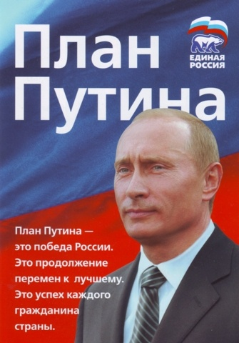
«ПЛАН ПУТИНА» 2007 г.
«Фактически мы только недавно подошли к третьему этапу в развитии современного российского государства, к возможности развития высокими темпами, к возможности решения масштабных, общенациональных задач. И сейчас мы имеем и достаточный опыт, и необходимые инструменты, чтобы ставить перед собой действительно долгосрочные цели».
ВЛАДИМИР ПУТИН
Источник: рекламная брошюра партии «Единая Россия», отпечатана в ООО «Камелия-Принт» тиражом 2 млн. экз., подписана в печать 28 августа 2007 года, заказ №240.

Slide 64
Четвёртый этап (2005-2006 годы): государственные компании начали приобретать частные
Роснефть приобрела Юганскнефтегаз
Газпром — «Сибнефть», «Сахалин-2» и «ОМЗ»
РАО ЕЭС — «Силовые машины».
Рособоронэкспорт поставил своих управленцев на АвтоВАЗ, приобрёл ВСМПО-Ависма, планировал приобрести акции КамАЗа
Планировался мегахолдинг из АвтоВАЗа, ГАЗа и КамАЗа
Подробнее см.: Бараулина А. У Кремля за пазухой. Newsweek, 27.02.2006г., с.46-50.
Злобин А. Ковалевский А. Год с конфискацией. Newsweek, январь 2007г., с.46-50

Slide 65
Пример: уставный капитал ОАК сформирован путём его оплаты следующими пакетами акций:
ОАО «Авиационная холдинговая компания «Сухой» | 100%
ОАО «Внешнеэкономическое объединение «Авиаэкспорт» | 15%
ОАО «Ильюшин Финанс Ко.» | 38%
ОАО «Комсомольское-на-Амуре авиац. ПО им. Гагарина» | 25,5%
ОАО «Ильюшин» | 86%
ОАО «Нижегородский авиастроительный завод «Сокол» | 38%
ОАО «Новосибирское авиационное ПО имени В.П. Чкалова» | 25,5%
ОАО «Туполев» | 90,8%
ОАО «Финансовая лизинговая компания» | 58%
ОАО «Научно-производственная корпорация «Иркут» | 38,2%
Открытое акционерное общество «Объединенная авиастроительная корпорация» (ОАО «ОАК») создано в соответствии с указом Президента РФ от 20 февраля 2006 г. №140, источник: http://www.uacrussia.ru/ru/corporation/

Slide 66
Текущий этап: развитие государственных корпораций, уникальной организационно-правовой формы
Некоммерческие организации
Создаются специальным законом
Безвозмездно получили от государства уставной капитал или имущество
Не подвергаются банкротству
В отличие бюджетных учреждений, не подчиняются правилам отчётности Бюджетного кодекса
Не публикуют отчётность, в отличие от обычных акционерных обществ
Источник: Письменная Е. Джентльмены раздачи//Русский Newsweek, декабрь 2007 №52 – январь 2008 №2 (176), с.46-49.

Slide 67
Созданные в 2007 г. шесть государственных корпораций РФ и объём их финансирования из бюджета в 2007 г.
Название | Цель | Глава | Из бюджета РФ выделено
Внешэкономбанк | Поддержка малых предприятий, инфраструктуры, экспорта, экологии и др. | Владимир Дмитриев | 250 млрд. руб.
Олимпстрой | Организация олимпиады в Сочи | Семён Вайншток | 186 млрд. руб.
Источник: Письменная Е. Джентльмены раздачи//Русский Newsweek, декабрь 2007 №52 – январь 2008 №2 (176), с.46-49.

Slide 68
Созданные в 2007 г. шесть государственных корпораций РФ и объём их финансирования из бюджета в 2007 г.
Название | Цель | Глава | Из бюджета РФ выделено
Роснанотех | Развитие нанотехнологий | Леонид Меламед | 130 млрд. руб.
Фонд содействия ЖКХ | Решение жилищно-коммунальных проблем | Константин Цицин | 240 млрд. руб.
Источник: Письменная Е. Джентльмены раздачи//Русский Newsweek, декабрь 2007 №52 – январь 2008 №2 (176), с.46-49.

Slide 69
Созданные в 2007 г. шесть государственных корпораций РФ и объём их финансирования из бюджета в 2007 г.
Название | Цель | Глава | Из бюджета РФ выделено
Ростехнологии | Управление собственностью (АвтоВАЗ, Рособоронэкспорт, ВСМПО-Ависма) | Сергей Чемезов | Без стоимостной оценки (корпорации передан очень большой объём активов)
Источник: Письменная Е. Джентльмены раздачи//Русский Newsweek, декабрь 2007 №52 – январь 2008 №2 (176), с.46-49.

Slide 70
Созданные в 2007 г. шесть государственных корпораций РФ и объём их финансирования из бюджета в 2007 г.
Название | Цель | Глава | Из бюджета РФ выделено
Росатом | Выполняет функции Минсредмаш СССР (ядерно-оружейный и ядерно-энергетический комплекс) | Сергей Кириенко | Без стоимостной оценки (корпорации передан очень большой объём активов)
Источник: Письменная Е. Джентльмены раздачи//Русский Newsweek, декабрь 2007 №52 – январь 2008 №2 (176), с.46-49.

Slide 71
ВЫВОДЫ
Российские корпорации не становятся транснациональными, они становятся государственными
Приоритетом российских государственных корпораций в условиях нарастающей изоляции является не расширение на новые рынки, а удержание активов и извлечение монопольной ренты из существующих потребителей

Slide 72
Число ТНК в мире
40 000
45000
35 000
40000
35000
30000
25000
20000
11 000
15000
10000
5000
1976
1990
2013
72
Источник: Пивоваров С.Э., Максимцев И.А., Тарасевич Л.С. Международный менеджмент, 5-е издание. СПб.: Питер, 2013, с.81.

Slide 73
Число зарубежных филиалов
ТНК в мире
250000
200 000
200000
147 000
150000
86 000
100 000
50 000
1976
1990
2013
73
Источник: Пивоваров С.Э., Максимцев И.А., Тарасевич Л.С. Международный менеджмент, 5-е издание. СПб.: Питер, 2013, с.81.

Slide 74
ФПГ США
Формировались в условиях развитой рыночной системы
Корпорации наращивали капитал за счёт продажи своих акций, банки играли лишь вспомогательную роль
100 ведущих ФПГ производят от 50% до 60% ВНП
С 1960г. смягчаются ограничения роли банков в формировании ФПГ
Источник: Пивоваров С.Э., Максимцев И.А., Тарасевич Л.С. Международный менеджмент, 5-е издание. СПб.: Питер, 2013, с.88-89.

Slide 75
ФПГ США: Exxon Corporation
Является преемником Standard Oil Джона Рокфеллера
Название Exxon введено в оборот в 1972 г.
Вертикальная интеграция: в структуру входят предприятия нефтедобычи, трубопроводные и танкерные компании, нефтехимические предприятия, розничные продавцы топлива и масел
Источник: Пивоваров С.Э., Максимцев И.А., Тарасевич Л.С. Международный менеджмент, 5-е издание. СПб.: Питер, 2013, с.88-89.

Slide 76
ФПГ Германии
Особенность: очень существенная роль банков из-за того, что частные инвесторы не имеют доступа на фондовые биржи
В результате до 80% голосов на собраниях акционеров представлено банками
Например, Deutsche Bank контролирует Daimler Benz, торговый дом Karstadt, металлургический концерн Metallgesellshaft и строительную фирму Holzmann
Источник: Пивоваров С.Э., Максимцев И.А., Тарасевич Л.С. Международный менеджмент, 5-е издание. СПб.: Питер, 2013, с.89-91.

Slide 77
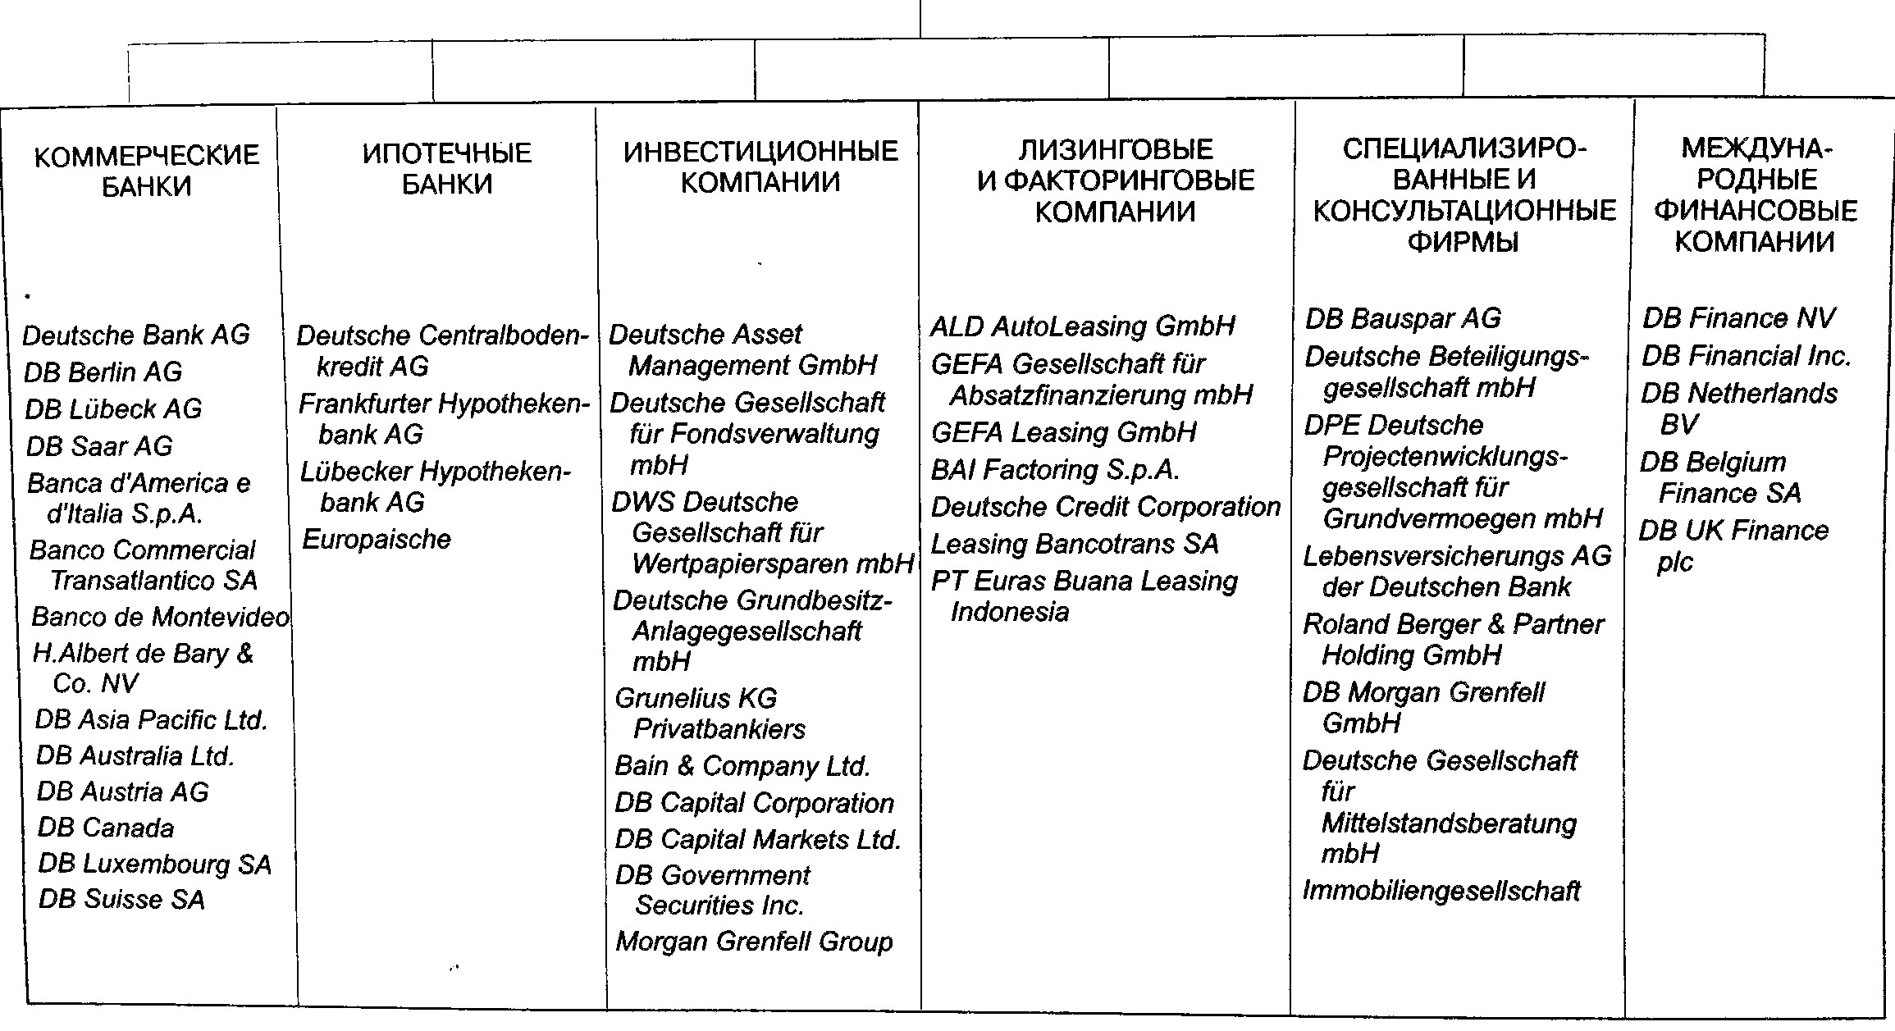
ФПГ Германии: Deutsche Bank
Источник: Пивоваров С.Э., Максимцев И.А., Тарасевич Л.С. Международный менеджмент, 5-е издание. СПб.: Питер, 2013, с.89-91.

Slide 78
ФПГ Японии
Основу экономики составляют шесть крупнейших кейрэцу (系列), «систем» или дзайбацу 財閥, «собственностей»:
Mitsubishi
Sumitomo (включает Mazda и NEC)
Mitsui (включает SONY и Toshiba)
Fuju (включает Yamaha, Nissan, Canon)
Dai-Ichi Kangyo (включает Isuzu, Kawasaki, Itochu, Fujitsu, Hitachi)
Sanwa (включает Konica, Sharp, Kyocera)
Источник: Пивоваров С.Э., Максимцев И.А., Тарасевич Л.С. Международный менеджмент, 5-е издание. СПб.: Питер, 2013, с.92.

Slide 79
ФПГ Японии
Ядром «системы» является один из крупнейших банков
Элементы «системы» перекрестно владеют акциями друг друга
В «систему» также входят торговая компания, страховое общество, инвестиционная компания и одно или несколько вертикально интегрированных промышленных объединений
Источник: Пивоваров С.Э., Максимцев И.А., Тарасевич Л.С. Международный менеджмент, 5-е издание. СПб.: Питер, 2013, с.92.

Slide 80
ФПГ Японии: кейрэцу Sumitomo
Финансы: Sumitomo Mitsui Financial Group, Sumitomo Trust & Banking, Sumitomo Life Insurance Co., Sumitomo Real Estate, Mitsui Sumitomo Insurance Co., Ltd., Sumitomo Realty & Development Co., Ltd., Presidio Ventures
Строительство: Sumitomo Mitsui Construction Co., Ltd., Sumitomo Densetsu, Sumitomo Osaka Cement Co., Ltd.
Источник: Википедия

Slide 81
ФПГ Японии: кейрэцу Sumitomo
Пищепром: Asahi Breweries
Транспорт: The Sumitomo Warehouse Co., Ltd., Hanshin Railway, Keihan Railway, Nankai Railway
Торговля: Sumitomo Corporation
Автопром: Mazda
Точное машиностроение: Sumitomo Heavy Industries, Ltd.
Источник: Википедия

Slide 82
ФПГ Японии: кейрэцу Sumitomo
Металлургия: Sumitomo Metal Industries, Ltd., Mezon Stainless Steel Fzco., Sumitomo Light Metal Industries, Ltd.,
Химпром: Sumitomo Chemicals, Nippon Sheet Glass Co., Ltd., Sumitomo Bakelite Co., Ltd., Sumitomo Rubber Industries, Ltd., Dainippon Sumitomo Pharma
Источник: Википедия

Slide 83
ФПГ Японии: кейрэцу Sumitomo
Горное дело: Sumitomo Metal Mining Co., Ltd.
Леспром: Sumitomo Forestry Co., Ltd.
Инфраструктура: Nippon Koei
Электрика и электроника: NEC, Sumitomo Electric Industries, Ltd.
Источник: Википедия.

Slide 84
ФПГ Японии: кейрэцу Mitsubishi
Финансы: Mitsubishi Corporation, Tokio Marine and Fire Insurance, Mitsubishi Estate, Meiji Mutual Fund
Строительство: Pacific Consultants International
Пищепром: Kirin Brewery
Торговля: Mitsubishi Shoji
Автопром: Mitsubishi Motors, Mitsubishi Heavy Industries, Mitsubishi Fuso Truck and Bus Corporation
Нефтепродукты: Nippon Oil, Mitsubishi Oil, Mitsubishi Nuclear Fuel
Точное машиностроение: Nikon
Химпром: Mitsubishi Chemical, Mitsubishi Gas Chemical, Mitsubishi Rayon Co., Ltd., Mitsubishi Materials Corp., Mitsubishi Plastics Industries, Asahi Glass, Nippon Synthetic Chemical Industries (Nippon Gosei)
Электроника: Mitsubishi Electric, Mitsubishi Precision
Бумага: Mitsubishi Paper Mills Ltd.
Металлургия: Mitsubishi Steel
Морские перевозки: Nippon Yusen
Источник: Википедия.

Slide 85
ФПГ Японии: кейрэцу Mitsui
Финансы: Sony Financial, Mitsui Real Estate, Mitsukoshi, Mitsui Mutual Life, Mitsui Marine & Fire
Пищепром: Nippon Flour Mills, Mitsui Sugar, Suntory
Химпром: Fuji Photo Film, Mitsui Toatsu Chemicals, Mitsui Petrochemical Industries, Toagosei Chemical Industries, Denki Kagaku Kogyo, Daicel Chemical Industries, Mitsui Pharmaceuticals, Mitsui Toatsu Fertilizers, Mitsui Toatsu Dyes, Toray
Торговля: Mitsui Bussan
Нефтепродукты: General Sekiyu, Kyokuto Petroleum Industries
Электроника: Sony Corporation, Yaussa Corporation, Ibiden Company, Toshiba
Металлургия: Japan Steel Works
Развлечения: Sony Computer Entertainment, Sony Pictures Entertainment, Sony Music Entertainment
Источник: Википедия.

Slide 86
ФПГ Японии: кейрэцу Dai-Ichi Kangyo
Финансы: Fukoku Mutual Life, Asahi Mutual Life, Nissan Marine & Fire, Taisei Marine & Fire
Электроника: Fujitsu, Hitachi, Fuji Electric, Yaskawa Electric, Nippon Columbia
Транспорт: Isuzu, Kawasaki Heavy Industries
Энергетика: Tokyo Electric Power
Нефтепродукты: Showa Shell Sekiyu
Точное машиностроение: Asahi Optical
Торговля: Seibu, Itochu,
Металлургия: Kawasaki Steel, Japan Metals Kobe Steel, Kawasaki Steel
Химпром: Denki Kagaku Kogyo-Mitsui Group, Nippon Zeon, Asahi Denka Kogyo, Sankyo Co., Lion Corporation, Kyowa Hakko Kogyo, Asahi Chemical Industries
Источник: Википедия.

Slide 87
ФПГ Японии: кейрэцу Sanwa
Пищепром: Itoham Foods, Suntory
Транспорт: Hankyu Railway, Keisei Railway, Hitachi Zosen Corporation
Металлургия: Kobe Steel, Nakayama Steel Works, Nisshin Steel
Точное машиностроение: Konica Minolta, Hoya Corporation
Нефтепродукты: Cosmo Oil
Электроника: Hitachi, Iwatsu Electric, Sharp Corporation, Nitto Denko, Kyocera
Торговля: Takashiama, Orix, Nissho Iwai, Takashimaya
Химпром: Ube Industries, Tokuyama Corp, Hitachi Chemical, Sekisui Chemical, Kansai Paint, Tanabe Seiyaku, Astellas Pharma, Daiso Co., Teijin, Unitika Fukusure
Кино: Toho, Shin-Maywa
Источник: Википедия.

Slide 88
ФПГ Южной Кореи
Кейрецу по-корейски называется «чеболь» (재벌), «собственность»
Крупнейшие чеболи Южной Кореи – это Samsung, Daewoo, LG и Hyndai
Очень сильное влияние государства, которое проводило политику импортозамещения
Высокий уровень диверсификации: в каждом чеболе есть все ведущие отрасли промышленности
Источник: Пивоваров С.Э., Максимцев И.А., Тарасевич Л.С. Международный менеджмент, 5-е издание. СПб.: Питер, 2013, с.92-93.

Slide 89
Зачем появляются ТНК?
Доступ к новым рынкам
Доступ к новым источникам ресурсов (материальным, трудовым, технологическим)
Устранение конкуренции в интересах партнёров
Экономия на расширении масштабов производства, вертикальная интеграция
Снижение рисков для «крупной рыбы»
Источник: Пивоваров С.Э., Максимцев И.А., Тарасевич Л.С. Международный менеджмент, 5-е издание. СПб.: Питер, 2013, с.82-87.

Slide 90
Доступ ТНК к новым рынкам
Первый вариант: инициатива со стороны самой корпорации. Она может стремиться преодолеть ограничения по входу на зарубежный рынок.
Пример: наличие пошлин на ввозимые готовые автомобили делает их менее привлекательными по цене, поэтому автомобильные корпорации стараются наладить хотя бы сборочное производство в принимающей стране
Источник: Пивоваров С.Э., Максимцев И.А., Тарасевич Л.С. Международный менеджмент, 5-е издание. СПб.: Питер, 2013, с.82-87.

Slide 91
Ввозные пошлины на новые автомобили в ЕАЭС в 2018 г.
Код ТН ВЭД | Объём двигателя, куб. см. | Ставка ввозной таможенной пошлины
8703 22 109 9 | 1000 - 1500 | 0,37 Евро/куб.см
8703 23 194 0 | 1500 - 1800 | 0,42 Евро/куб.см
8703 23 198 1 | 1800 - 3000 | 0,6 Евро/куб.см
8703 25 109 9 | свыше 3000 | 0,78 Евро/куб.см
Источник: Решение Совета Евразийской экономической комиссии от 16.07.2012 N 54 (ред. от 31.01.2018) "Об утверждении единой Товарной номенклатуры внешнеэкономической деятельности Евразийского экономического союза и Единого таможенного тарифа Евразийского экономического союза" (с изм. и доп., вступ. в силу с 24.03.2018), цитируется по: http://www.consultant.ru/document/cons_doc_LAW_133133/, 25 марта 2018 г.

Slide 92
Ford Focus III vs. Suzuki SX 4
В 2013 г. cтоимость нового автомобиля «Форд Фокус» 3-го поколения составляла 747 тысяч рублей
Аналогичная модель «Сузуки» стоила на 80 тысяч рублей дороже
Для потребителя с точки зрения цены становится более заманчивым приобретение автомобиля ТНК «Форд»

Slide 93
Доступ ТНК к новым рынкам
Второй вариант: со стороны местных законодателей на ТНК может оказываться давление, требующее вступления в альянсы с местными партнёрами
Пример: «степень локализации» для автомобилестроителей, запрет открывать «настоящие» филиалы иностранных банков в РФ
Источник: Пивоваров С.Э., Максимцев И.А., Тарасевич Л.С. Международный менеджмент, 5-е издание. СПб.: Питер, 2013, с.82-87.

Slide 94
Доступ ТНК к новым источникам ресурсов
Начальный этап: сырьевые ресурсы и комплектующие
Второй этап: потребности в финансовых ресурсах и персонале
Третий этап: информационные и технологические ресурсы
Источник: Пивоваров С.Э., Максимцев И.А., Тарасевич Л.С. Международный менеджмент, 5-е издание. СПб.: Питер, 2013, с.82-87.

Slide 95
Информационные и технологические ресурсы для ТНК
Знание национальной экономики, политик и культуры, учёт требований местного законодательства и государственных органов
Знание традиций и методов работы на страновом рынке, деловой практики, приёмов маркетинга и менеджмента
Получение новых технологий, ноу-хау и результатов научных исследований
Источник: Пивоваров С.Э., Максимцев И.А., Тарасевич Л.С. Международный менеджмент, 5-е издание. СПб.: Питер, 2013, с.82-87.

Slide 96
Know how: «Как это делается»
Любые технологии, сведения, изобретения, которые являются коммерческой тайной и могут быть использованы для получения конкурентного преимущества
Например, технология шитья сумочек или перегонный аппарат известны давно, но не у всех получается Louis Vuitton или чистый регенерированный растворитель без примесей

Slide 97
Эффект масштаба
Долгосрочный период – период, в течение которого могут быть изменены объемы всех используемых факторов производства, включая основной капитал
В долгосрочном периоде все издержки можно рассматривать как переменные.
Как изменятся издержки при увеличении масштаба производства?

Slide 98
Изменение издержек с ростом выпуска товара
Источник: Samuelson P.A., Nordhaus W.D., Economics (Thirteenth Edition). Singapore, 1989, p.424-427.
Средние и предельные затраты, ден. ед.
ATC
MC
minATC
AVC
minAVC
AFC
Q (количество, шт.)

Slide 99
MC и ATC – числовой пример 1
Фирма каждый месяц выпускала 100 машин с общими издержками 100 руб. Затем было решено выпускать 101 машину. Издержки составили 100 руб. 50 коп.
MC = (100,5р.–100р.)/(101м.–100м.) = 50 коп.
Ранее ATC = 1 рубль (100 руб. на 100 машин).
Теперь ATC = 99,5 коп. (100,5 руб. на 101 машину).
Наблюдаем: МС ниже АТС, ATC снижаются.

Slide 100
MC и ATC – числовой пример 2
Фирма каждый месяц выпускала 200 машин с общими издержками 200 рублей. Затем было решено выпускать 201 машину. Издержки составили 203 рубля.
MC = (203–200р.)/(200м.–201м.) = 3 рубля
Ранее ATC = 1 рубль (200 руб. на 200 машин).
Теперь ATC ≈ 1 руб. 1 коп. (203 руб. на 201 машину).
Наблюдаем: МС выше АТС, ATC растут.

Slide 101
Кривая долгосрочных средних издержек
АTC₁
АTC₅
С
АTC₂
АTC₄
(издер-жки на единицу продук-ции)
АTC₃
LАTC
0
Q

Slide 102
Эффект масштаба
Экономия от масштаба:
AТC÷MC>1 (т.е. AТC > MC)
Убыток от масштаба:
AТC÷MC<1 (т.е. AТC < MC)
Постоянная отдача от масштаба:
AТC÷MC=1 (т.е. AТC = MC)
В оригинале см.: Mankiw et al. Principles of Microeconomics, 2nd Canadian Edition, Chapter 13, Page 102, цит. по презентации Power Point авторов Marc Prud'Homme и Lucia Rotaris из Университета Оттавы.

Slide 103
Положительный эффект масштаба
Экономия на основном капитале
Использование производительного специализированного оборудования
Использование специализации
Экономия на разработках, «ноу-хау», продвижении и рекламе

Slide 104
Отрицательный эффект масштаба
Рост издержек управления и контроля
Рост транспортных издержек;
Потери времени на разработку и принятие решений
Замедленная реакция на рынок (динозавр)
Насколько трудно управлять крупной фирмой? Посмотрите на примере Apple: Kane I.Y., Lublin J.S. On Apple's Board, Fewer Independent Voices//The Wall Street Journal, March 24th, 2010; http://online.wsj.com/article/SB10001424052748704266504575141933921476048.html?mod=djemTECH_t

Slide 105
ТНК как главная сила мировой экономики
В 1996 г. общий объём продаж ТНК составил $5,5 трлн., это 25% мирового ВВП
На ТНК приходится от 1/3 до 1/4 мировой торговли
В середина 1990-х годов активы 500 крупнейших небанковских ТНК превысили $30 трлн
Общая численность работников, занятых в ТНК, превышает 70 МЛН человек
Источник: Ball Donald A., McCulloch Wendell H. International business: The Challenge of Global Competition. 6-th ed. Chicago: Irwin, 1996. Цитируется по: Пивоваров С.Э., Максимцев И.А., Тарасевич Л.С. Международный менеджмент, 5-е издание. СПб.: Питер, 2013, с.81.

Slide 106
ТНК как главная сила мировой экономики
Из 300 крупнейших банков мира около 100 являются транснациональными
При этом 2/3 операций они проводят в своих государствах, и 1/3 – за границей
Все крупнейшие современные ТНК представляют собой международные финансово-промышленные объединения (финансово-промышленные группы, ФПГ)
Источник: Ball Donald A., McCulloch Wendell H. International business: The Challenge of Global Competition. 6-th ed. Chicago: Irwin, 1996. Цитируется по: Пивоваров С.Э., Максимцев И.А., Тарасевич Л.С. Международный менеджмент, 5-е издание. СПб.: Питер, 2013, с.81,87.

Slide 107
ТНК Boeing в России
Выход на российский рынок состоялся в 1992 г., по состоянию на 2011 г. российские авиакомпании эксплуатировали около 220 самолётов производства Boeing
В 1993 г. был открыт научно-технический центр Boeing в Москве (600 специалистов)
В настоящее время научно-исследовательский центр Boeing находится на территории Инновационного центра «Сколково»
Источник: Пивоваров С.Э., Максимцев И.А., Тарасевич Л.С. Международный менеджмент, 5-е издание. СПб.: Питер, 2013, с.13-15.

Slide 108
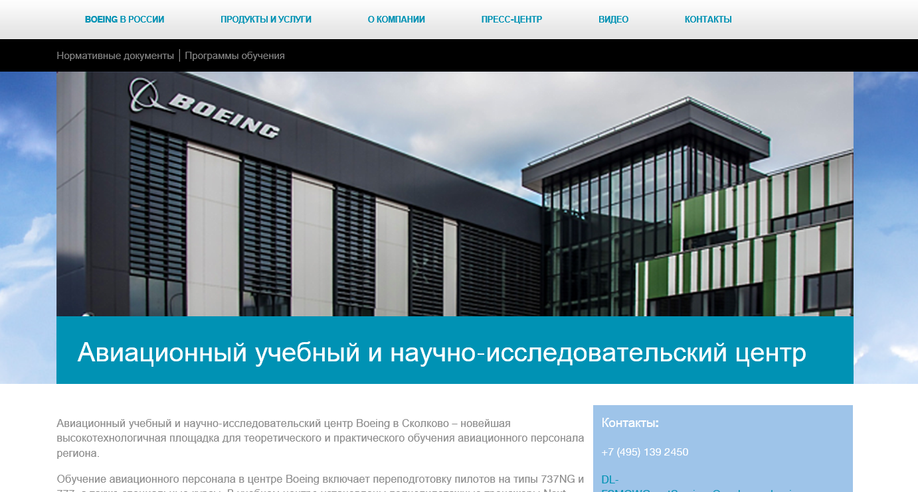
Boeing в «Сколоково»
Адрес: г.Москва, территория Инновационного центра «Сколково», ул. Сикорского, дом 15
Источник: http://www.boeing.ru/skolkovo/, 13 марта 2018 г.

Slide 109
Boeing в «Сколоково»
Новейшая площадка для теоретического и практического обучения персонала
Тренажёры самолетов Boeing 737 и Boeing 777
Научный центр занимается проблемами безопасности полётов, металлургии, создания агрегатов и частей
Разработка компьютерных сервисов для автоматизации процессов подготовки и выполнения полётов
Источник: http://www.boeing.ru/skolkovo/, 13 марта 2018 г.

Slide 110
Boeing и ВСМПО-АВИСМА
ВСМПО – Верхнесалдинское металлургическое производственное объединение
Существует с 1933 г., в 1941 г. эвакуировано из Москвы в пос. Верхняя Салда на Урале
В 1957 г. выпущен первый титановый слиток
39% мирового производства титана в 1997-2001 гг.
40% титана, используемого Boeing, поставляется ВСМПО
Источник: http://www.vsmpo.ru/ru/pages/Istorija, 13 марта 2018 г.

Slide 111
Boeing и ВСМПО-АВИСМА
40% титана, используемого Boeing, поставляется ВСМПО
60% титана, используемого Airbus, поставляется ВСМПО
100% титана, используемого Embraer, поставляется ВСМПО
Около 30% титана, используемого Rolls-Royce, поставляется ВСМПО
Около 30% титана, используемого Snecma (французским производителем авиационных двигателей) поставляется ВСМПО
Источник: Пивоваров С.Э., Максимцев И.А., Тарасевич Л.С. Международный менеджмент, 5-е издание. СПб.: Питер, 2013, с.13-15.

Slide 112
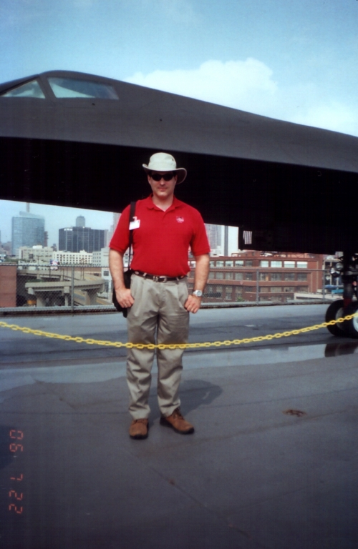
Lockheed SR-71 Blackbird
Всего построено 32 таких самолёта
Курт Эпштейн, волонтёр-экскурсовод на музее-авианосце Intrepid: «Для этого самолёта ЦРУ закупало титан в СССР через цепочку подставных фирм».
22 июля 2006 г.

Slide 113
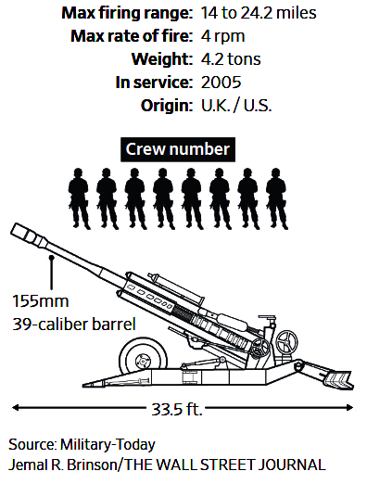
Гаубица М-777
Пр-во Великобритания/США
155мм снаряды «Эскалибур», цена USD 68000/шт, точность попадания ~3м на дистанции 48 км
Для возобновления производства требуется новый поставщик титана
Источник: MacDonald A., Michaels D. BAE, U.S. in Talks to Restart M777 Howitzer Production After Ukraine Success//The Wall Street Journal, Oct. 9, 2022 5:30 am ET, https://www.wsj.com/articles/bae-u-s-in-talks-to-restart-m777-howitzer-production-after-ukraine-success-11665307803?mod=hp_lead_pos7
Notes:
Источник: MacDonald A., Michaels D. BAE, U.S. in Talks to Restart M777 Howitzer Production After Ukraine Success//The Wall Street Journal, Oct. 9, 2022 5:30 am ET, https://www.wsj.com/articles/bae-u-s-in-talks-to-restart-m777-howitzer-production-after-ukraine-success-11665307803?mod=hp_lead_pos7
//

Slide 114
ВСМПО-АВИСМА
ВСМПО приобретена госкорпорацией Рособоронэкспорт в сентябре 2006 г.
За 11 месяцев 2006 г. производство увеличено на 11%
Чистая прибыль в III квартале 2006 г. В 2,2 раза выше, чем в 2005 г.
Источник: Злобин А. Ковалевский А. Год с конфискацией //Русский Newsweek, январь 2007 г., с.46-50.

Slide 115

Почувствуйте разницу
В 2007 г. ТНК Apple выпустила революционный продукт Iphone.
Фото: Matthew Yohe
В 2016 г., даже после смерти основателя компании, её продажи до сих пор составляют 216 млрд. долл. в год (данные World Investment Report)

Slide 116
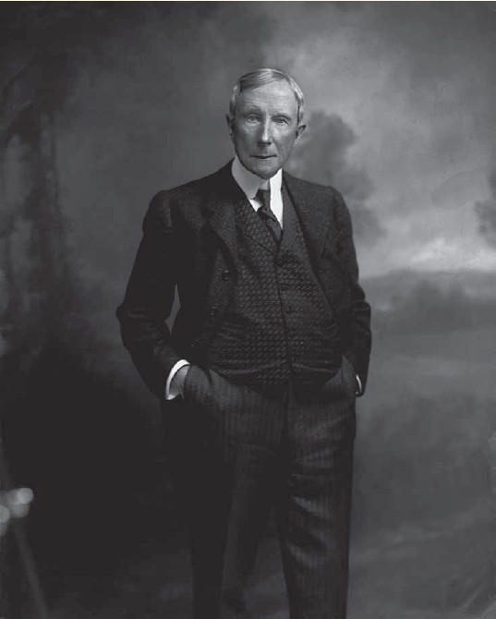
Почувствуйте разницу
Основанная в 1863 г. Standard Oil Company к 1890 г. контролировала 88% нефти в США
Джон Д. Рокфеллер до сих пор является нашим богатейшим современником, его $1,5 миллиарда – это $392 млрд. по нынешнему ППС
Художник: Oscar White

Slide 117
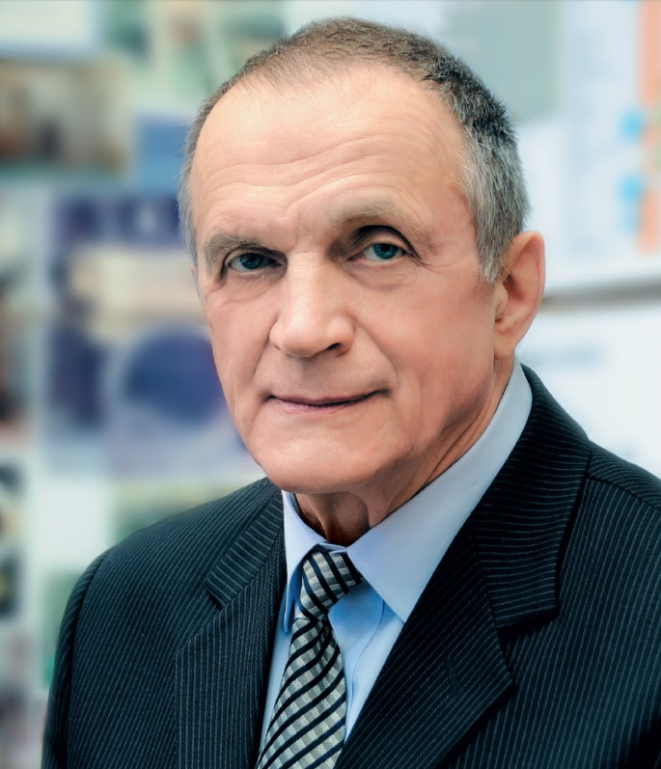
Владислав Валентинович Тетюхин
В 1957 г. выплавил первый титановый слиток в СССР
В 1992 г. становится генеральным директором ВСМПО-АВИСМА, на 2007 г. состояние $250 млн., на 2012 г. $650 млн
В 2006 г. пошли проверки прокуратуры, уголовные дела. Партнёр Тетюхина В.Брешт теперь в Лондоне, ВСМПО сейчас принадежит корпорации «Ростех» С.Чемезова
Фото: http://gubernator96.ru/special/article/show/id/117
Источник: Википедия

Slide 118
ТНК Boeing в России
В 2010 г. в мире поставлено 978 самолётов. Из них 510 марки Boeing, 462 Airbus и 6 (Шесть) произведено Объединённой авиастроительной корпорацией России
За 2000-2009 гг. в российские авиакомпании поставлено около 400 иностранных самолётов
В обмен на уступку внутреннего рынка офсетные компенсации в виде загрузки российских производств получены не были
Источник: Пивоваров С.Э., Максимцев И.А., Тарасевич Л.С. Международный менеджмент, 5-е издание. СПб.: Питер, 2013, с.13-15.

Slide 119
Российская монополия обладает рядом отличий от классической
Она возникла в специфических условиях командной экономики, ее формирование происходило вне рыночной сферы;
Формирование монополии в ряде случаев происходило при отсталой технической базе;
Государство поощряло монополизм, стимулируя создание различных объединений.
Источник: Рыбаков Ф.Ф., Ворожейкин В.Н. Демонополизация экономики как элемент рыночных отношений. СПб. 1994. С.69 (Цит. по: Рыбаков Ф.Ф. Экономика Санкт-Петербурга: прошлое, настоящее, будущее. СПб, 2000, с.181).

Slide 120
Монополия: пример
При оценке по ППС в некоторых регионах РФ кВт/ч эл. энергии стоит 5¢, в большинстве штатов США кВт/ч эл. энергии стоит 4¢.
В тех 24 штатах США, где не было либерализации цен на энергетическом рынке, электроэнергия стоит дешевле и не было сбоев с её подачей. Калифорния, либерализовавшая свой рынок, испытывает проблемы в этой области.
Всего процедуру «легального разделения» прошли 20 штатов, после событий в Калифорнии процесс остановился.
Источник: см. в заметках к слайду.
Notes:
Источники:
Алтунян А.Г. Энфенджян Т.А. Стратегические аспекты ценовой политики // Сб.: Актуальные проблемы экономической теории и экономической политики. Под ред. проф. Рыбакова Ф.Ф., проф. Лякина А.Н. СПб, ОЦЭиМ, 2006, с.140-147.
Интервью А.Чубайса: Bland W. Future vision//The Wall Street Journal, June 16th, 2010; http://online.wsj.com/article/SB10001424052748704575304575296351402535266.html

Slide 121
Монополия в РФ
Либерализация цен оказывает позитивное воздействие на экономику в условиях рынка свободной конкуренции.
На монополизированном рынке либерализация приводит к резкому повышению доходов монополиста.
Для РФ важна не рентабельность РАО ЕЭС, а конкурентоспособность российской экономики, которая падает из-за роста цен на энергоносители.
Источник: см. в заметках к слайду.
Notes:
Источники:
Подробнее см.: Алтунян А.Г. Энфенджян Т.А. Стратегические аспекты ценовой политики // Сб.: Актуальные проблемы экономической теории и экономической политики. Под ред. проф. Рыбакова Ф.Ф., проф. Лякина А.Н. СПб, ОЦЭиМ, 2006, с.140-147. Многочисленные примеры картельных соглашений в мире см.: Well-dressed thieves//The Economist, Feb 21st, 2008.

Slide 122
Монополия «Рособоронэкспорта» и российский экспорт оружия
Для устранения излишней конкуренции между российскими предприятиями и усиления роли государства Указом Президента 4 ноября 2000 года было образовано ФГУП «Рособоронэкспорт». С 2002 г. начался уверенный рост российского экспорта вооружений.
Подробнее см.: Тулякова И.Р. Участие России в мировой торговле оружием. Современное состояние и перспективы развития оптовой и розничной торговли. Сборник статей / Под ред.В.В. Матвеева. Ижевск: Изд-во ин-та экономики и управления Уд-ГУ, 2009. С.104 – 112.

Slide 123
Монополия «Рособоронэкспорта» и российский экспорт оружия в миллиардах долларов (1987-2008)
1987 | 1992 | 1993 | 1994 | 1995 | 1996 | 1997 | 1998 | 1999
14,9 | 2,40 | 3,16 | 1,72 | 3,05 | 3,52 | 2,60 | 2,61 | 3,39
‘00 | ‘01 | ‘02 | ‘03 | ‘04 | ‘05 | ‘06 | ‘07 | ‘08
3,68 | 3,71 | 4,70 | 5,56 | 5,78 | 6,1 | 6,3 | 7,4 | 8,35
Notes:
Подробнее см.: Тулякова И.Р. Участие России в мировой торговле оружием. Современное состояние и перспективы развития оптовой и розничной торговли. Сборник статей / Под ред.В.В. Матвеева. Ижевск: Изд-во ин-та экономики и управления Уд-ГУ, 2009. С.104 – 112.

